Slide 1
Лабораторная работа №2 Шифры перестановки
Волкова Дарья Александровна НПММД-02-21

Slide 2
Цель работы
Изучение шифров перестановки:
Маршрутное шифрование
Шифрование с помощью решеток
Шифр Виженера

Slide 3
Задачи
Программная реализация шифров перестановки :
Маршрутное шифрование
Шифрование с помощью решеток
Шифр Виженера

Slide 4
Теоретические сведения
Перестановка представляет собой способ шифрования, при котором для получения шифрограммы символы исходного сообщения меняют местами. Например: апельсин – спаниель.
Маршрутное шифрование. Широкое распространение получили шифры перестановки, использующие некоторую геометрическую фигуру (плоскую или объемную). Преобразования состоят в том, что в фигуру исходный текст вписывается по ходу одного маршрута, а выписывается по другому.
Шифр Виженера — метод полиалфавитного шифрования буквенного текста с использованием ключевого слова. Этот метод является простой формой многоалфавитной замены. Шифр Виженера состоит из последовательности нескольких шифров Цезаря с различными значениями сдвига. Для зашифровывания может использоваться таблица алфавитов или квадрат (таблица) Виженера.

Slide 5
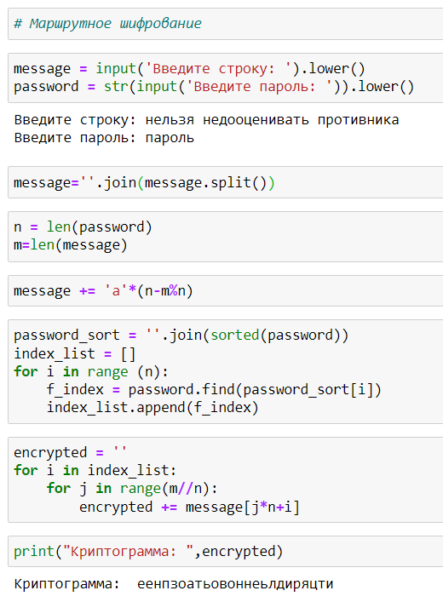
Результаты
Пример работы алгоритма Цезаря

Slide 6
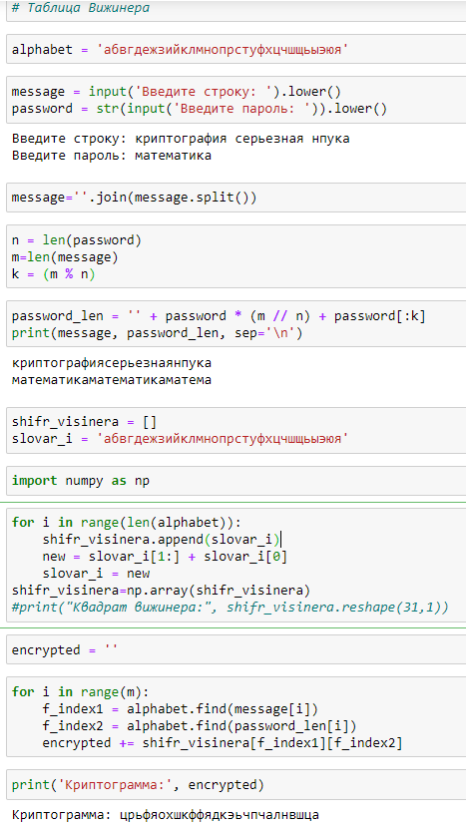
Результаты
Пример работы алгоритма шифр Вижинера

Slide 7
Выводы
В ходе выполнения работы удалось изучить шифры перестановки:
шифр Цезаря
шифр Атбаш
А также реализовать данные алгоритмы программно на языке Python.

